Slide 2
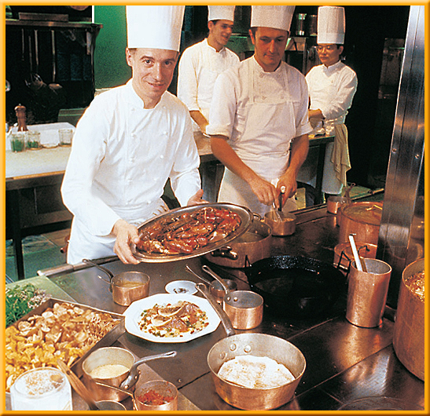
La gastronomie

Slide 3
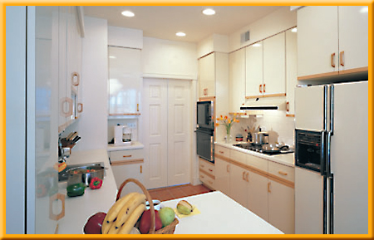
Dans la cuisine
un congélateur (un congé)
un four à micro-ondes
un four
une cuisinière
un réfrigérateur (un frigidaire, un frigo)

Slide 4
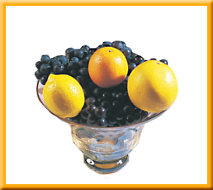
Des aliments
Des fruits
une
orange
un pamplemousse
un citron
du raisin

Slide 5
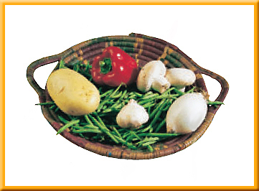
Des aliments
Des légumes
un poivron rouge
un champignon
une pomme de terre
un oignon
des haricots verts
des gousses d’ail

Slide 6
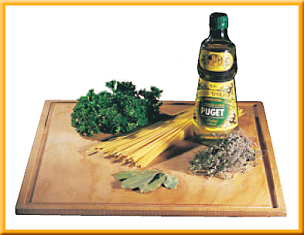
Des aliments
de l’huile
d’olive
du persil
des pâtes
du laurier
du thym
des fines herbes

Slide 7
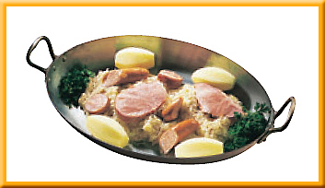
Des aliments
de la choucroute avec des saucisses

Slide 8
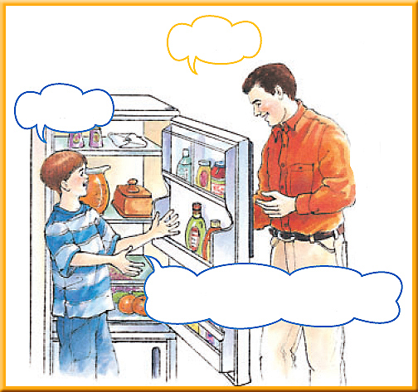
Des aliments
Quand Maman sera là.
Quand est-ce qu’on va dîner?
Quand elle rentrera, elle regardera d’abord le journal télévisé.
Après, elle lira son courrier.
On ne mangera pas encore avant neuf heures!

Slide 9
Des aliments
une recette
ma recette favorite

Slide 10
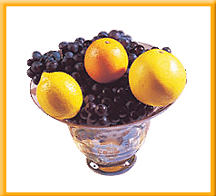
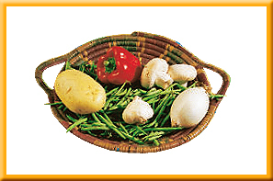
Identifiez.
1.
du raisin
3.
une pomme de terre
4.
des haricots verts
5.
un oignon
2.
un citron

Slide 11
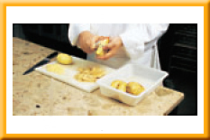
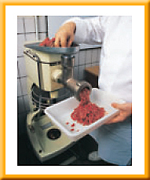
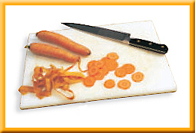
Faisons la cuisine!
éplucher des pommes de terre
hacher de la viande
un morceau
couper en morceaux
couper en rondelles
une rondelle

Slide 12
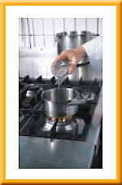
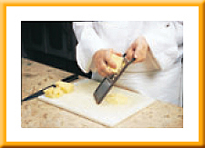
Faisons la cuisine!
râper du fromage
ajouter de l’eau

Slide 13
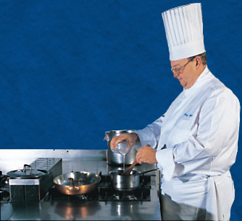
Faisons la cuisine!
verser du lait
remuer une sauce
un couvercle
une poêle
une casserole

Slide 14
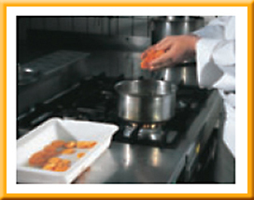
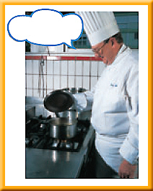
Faisons la cuisine!
J’espère que ça sera bon!
M. Arnaud est bon cuisinier.
Il va faire cuire les carottes.
Il fait bouillir l’eau à feu vif.
Il met les carottes dans l’eau bouillante.
Il laisse bouillir les carottes à feu doux.

Slide 15
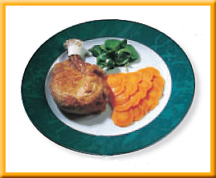
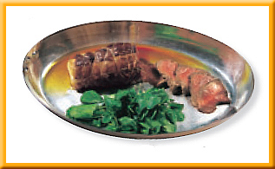
D’autres aliments
La viande
le veau
le bœuf
un rôti de bœuf
une côtelette de veau

Slide 16
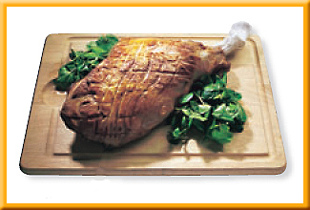
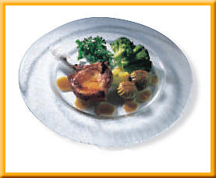
D’autres aliments
l’agneau
le porc
un gigot d’agneau
une côtelette de porc

Slide 17
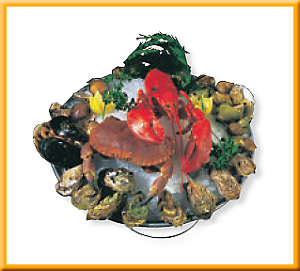
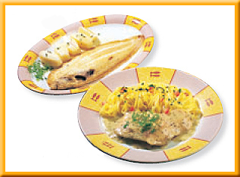
D’autres aliments
Les poissons et les fruits de mer
un filet de sole
un homard
une moule
du saumon
une huître
un crabe

Slide 18
Récrivez en remplaçant les mots en italique par des mots plus appropriés.
1. Mon père épluche du fromage pour l’omelette.
Answer: Mon père râpe du fromage pour l’omelette.
2. Ma mère coupe la sauce tomate.
Answer: Ma mère remue la sauce tomate.
3. Je fais cuire les champignons dans une moule.
Answer: Je fais cuire les champignons dans
une poêle.

Slide 19
Récrivez en remplaçant les mots en italique par des mots plus appropriés.
4. Un homard est un fruit.
Answer: Un homard est un fruit de mer.
5. Le gigot d’agneau est un poisson que ma famille aime manger.
Answer: Le gigot d’agneau est une viande que
ma famille aime manger.

Slide 20
Le futur simple
1. To form the future tense in French, you add the future endings
to the entire infinitive of verbs that end in -er or -ir. You drop the
e before adding the endings to -re verbs. Study the following.
PARLER
FINIR
ATTENDRE
Infinitive
parler
finir
attendre
Stem
parler-
finir-
attendr-
je parlerai
je finirai
j’ attendrai
tu parleras
tu finiras
tu attendras
il/elle/on parlera
il/elle/on finira
il/elle/on attendra
nous parlerons
nous finirons
nous attendrons
vous parlerez
vous finirez
vous attendrez
ils/elles parleront
ils/elles finiront
ils/elles attendront

Slide 21
Le futur simple
2. The verbs être, faire, aller, and avoir have an
irregular stem in the future tense.
ÊTRE
je serai, tu seras, il sera, nous serons, vous serez, ils seront
FAIRE
je ferai, tu feras, il fera, nous ferons, vous ferez, ils feront
ALLER
j’irai, tu iras, il ira, nous irons, vous irez, ils iront
AVOIR
j’aurai, tu auras, il aura, nous aurons, vous aurez, ils auront

Slide 22
Le futur simple
3. The future tense is not commonly used in spoken
French. You use aller + the infinitive more often to
express the future. However, you must use the
future tense after quand when the main verb in the
sentence is in the future tense.
Je te ferai un bon repas quand tu seras à Paris.
Quand tout le monde sera là, je mettrai la viande au four.

Slide 23
Le futur simple
Récrivez au futur.
1. J’attends mon ami à l’aéroport.
Answer: J’attendrai mon ami à l’aéroport.
2. Les raisins sont dans le réfrigérateur.
Answer: Les raisins seront dans le réfrigérateur.
3. Nous cherchons le couvercle de la poêle.
Answer: Nous chercherons le couvercle de
la poêle.

Slide 24
Le futur simple
Récrivez au futur.
4. Tu vas au magasin quand je fais mes devoirs?
Answer: Tu iras au magasin quand je ferai
mes devoirs?
5. C’est votre anniversaire? Vous avez quatorze ans?
Vous choisissez la date de votre fête?
Answer: Ce sera votre anniversaire? Vous aurez
quatorze ans? Vous choisirez la date de
votre fête?

Slide 25
Deux pronoms dans la même phrase
It is possible to use both a direct and an indirect
object pronoun in the same sentence. Study the following sentences.
Le serveur me donne la carte.
Il me la donne.
Il nous sert la soupe.
Il nous la sert.

Slide 26
Deux pronoms dans la même phrase
2. The pronouns me, te, nous, vous precede the pronouns le, la, les.
me
le
te
Elle
la
donne.
nous
les
vous

Slide 27
Deux pronoms dans la même phrase
3. The double object pronouns, the same as a single
pronoun, come directly before the verbs they are
linked to. Study the following sentences.
Affirmatif
Négatif
Il me le donne.
Il ne me le donne pas.
Il va me le donner.
Il ne va pas me le donner.
Il me l’ a donné.
Il ne me l’ a pas donné.

Slide 28
Deux pronoms dans la même phrase
Récrivez en remplaçant les mots en italique par un pronom.
1. Il nous achète la tarte aux pommes.
Answer: Il nous l’achète.
2. Marie te donne le cadeau?
Answer: Marie te le donne?
3. La serveuse nous a servi la salade verte.
Answer: La serveuse nous l’a servie.

Slide 29
Deux pronoms dans la même phrase
Récrivez en remplaçant les mots en italique par un pronom.
4. Vous ne me donnez pas la viande?
Answer: Vous ne me la donnez pas?
5. Maman vous a préparé les saucisses?
Answer: Maman vous les a préparées?

Slide 30
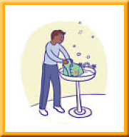
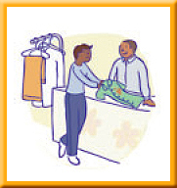
Faire + infinitif
You use faire + an infinitive to express what you
have someone else do for you.
Je lave ma chemise moi-même.
Je ne lave pas ma chemise moi-même.
Je fais laver ma chemise.

Slide 31
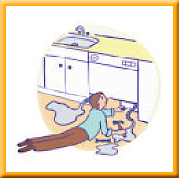
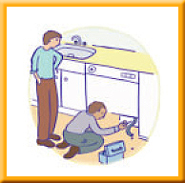
Faire + infinitif
You use faire + an infinitive to express what you
have someone else do for you.
Jean répare le lave-vaisselle.
Jean ne répare pas le lave-vaisselle.
Il fait réparer le lave-vaisselle.

Slide 32
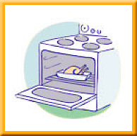
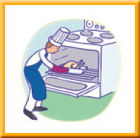
Faire + infinitif
2. You use faire + an infinitive in many cooking expressions.
La viande cuit.
Le cuisinier fait cuire la viande.

Slide 33
Faire + infinitif
3. If there is an object pronoun in the sentence, the
pronoun precedes the verb faire.
Je fais bouillir l’eau.
Je la fais bouillir à feu vif.

Slide 34
Faire + infinitif
Répondez d’après les indications et en remplaçant les mots en italique par un pronom.
1. Tu laves la casserole? (oui)
Answer: Oui, je la lave.
2. Nous réparerons la souris? (non, faire réparer)
Answer: Non, nous la ferons réparer.
3. Tu vas faire cuire les côtelettes de porc? (oui)
Answer: Oui, je vais les faire cuire.

Slide 35
Faire + infinitif
Répondez d’après les indications et en remplaçant les mots en italique par un pronom.
4. Marc et David lavent leurs vêtements?
(non, faire laver)
Answer: Non, Marc et David les font laver.
5. Notre petite sœur écrit une lettre?
(non, faire écrire)
Answer: Non, notre petite sœur la fait écrire.

Slide 36
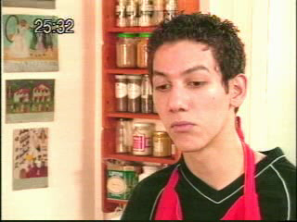
Écoutez et regardez. (Click box to play video.)
Répondez d’après ce que vous avez écouté et vu.
1. Qu’est-ce que Manu ouvre?
Answer: Manu ouvre le congélateur.
2. Manu a beaucoup de quoi?
Answer: Manu a beaucoup de nourriture surgelée.

Slide 37
3. Qu’est-ce que vous voyez dans le congé?
Answer: Je vois un gâteau, deux pizzas,
un paquet de légumes, etc.

Slide 38
4. Qu’est-ce qu’il y a dans la grande boîte de
conserve?
Answer: Il y a des haricots verts dans la
grande boîte de conserve.

Slide 39
5. Manu est bon cuisinier?
Answer: Non, Manu utilise des boîtes et de la
nourriture surgelée pour préparer le
repas.

Slide 40
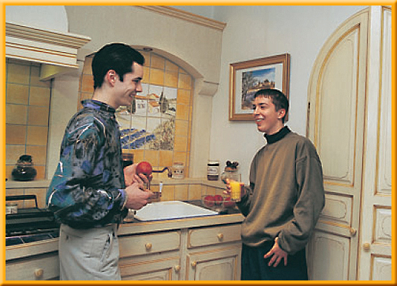
Conversation
La cuisine et moi, ça fait deux!

Slide 41
Conversation
La cuisine et moi, ça fait deux!
Serge: Tu aimes faire la cuisine, toi, Peter, non?
Peter: Moi? Faire la cuisine! Tu rigoles! Jamais de la vie!
Serge: Moi, j’aime bien de temps en temps.
Peter: Qu’est-ce que tu sais faire comme plats?
Serge: Ben, le couscous, la bouillabaisse…
Peter: La bouillabaisse? Qu’est-ce que c’est?
Serge: C’est la spécialité de Marseille. C’est une soupe de poissons
avec des tomates, des oignons, de l’ail et du pain.
Peter: Alors quand est-ce qu’on la mange, cette bouillabaisse?
Serge: Ben si tu veux, j’en ferai une la semaine prochaine.

Slide 42
Conversation
La cuisine et moi, ça fait deux!
Serge: Tu aimes faire la cuisine, toi, Peter, non?
Peter: Moi? Faire la cuisine! Tu rigoles! Jamais de la vie!
Serge: Moi, j’aime bien de temps en temps.
Peter: Qu’est-ce que tu sais faire comme plats?
Serge: Ben, le couscous, la bouillabaisse…
Peter: La bouillabaisse? Qu’est-ce que c’est?

Slide 43
Conversation
La cuisine et moi, ça fait deux!
Serge: C’est la spécialité de Marseille. C’est une
soupe de poissons avec des tomates, des
oignons, de l’ail et du pain.
Peter: Alors quand est-ce qu’on la mange, cette
bouillabaisse?
Serge: Ben si tu veux, j’en ferai une la semaine
prochaine.

Slide 44
Vous avez compris?
1. Est-ce que Peter aime faire la cuisine?
Answer: Non, Peter n’aime pas faire la cuisine.
2. Quels plats est-ce que Serge sait faire?
Answer: Serge sait faire le couscous et la
bouillabaisse.
3. Qu’est-ce que la bouillabaisse?
Answer: C’est la spécialité de Marseille.

Slide 45
Vous avez compris?
4. Qu’est-ce qu’on met dans la bouillabaisse?
Answer: On met du poisson, des tomates,
des oignons, de l’ail et du pain.
5. Marseille est sur la mer Méditerranée ou
sur l’océan Atlantique?
Answer: Marseille est sur la mer Méditerranée.
6. Quand est-ce que Serge fera une
bouillabaisse?
Answer: Serge fera une bouillabaisse la
semaine prochaine.

Slide 46
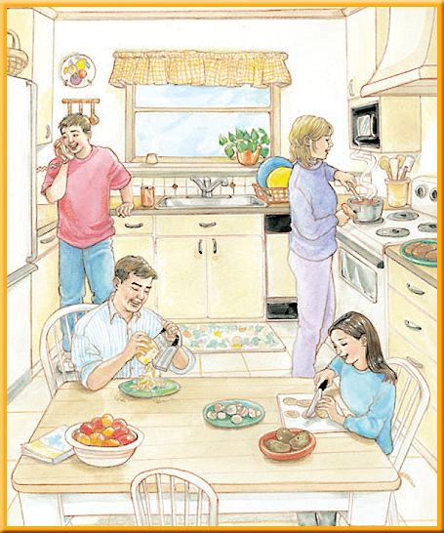
On parle super bien!
Tell all you can about this illustration.

Slide 47
Picture Sequence
Use pictures from the image bank as cues to tell a story.

Slide 48
Vocabulaire
(French–English)
Identifying some kitchen appliances and utensils
la cuisine
the kitchen
une cuisinière
a stove
un congé(lateur)
a freezer
un réfrigérateur,
un frigidaire,
un frigo
a refrigerator

Slide 49
Vocabulaire
(French–English)
Identifying some kitchen appliances and utensils
un four
(à micro-ondes)
an oven,
a microwave
une poêle
a frying pan
une casserole
a pot
un couvercle
a lid

Slide 50
Vocabulaire
(French–English)
Talking about some cooking procedures
faire la cuisine
to cook
faire cuire
to cook something
faire bouillir
to boil
éplucher
to peel
hacher
to grind
couper
to cut
râper
to shred, to grate

Slide 51
Vocabulaire
(French–English)
Talking about some cooking procedures
ajouter
to add
remuer
to stir
verser
to pour
une rondelle
a ring, a slice
un morceau
a piece
une recette
a recipe
un plat
a dish

Slide 52
Vocabulaire
(French–English)
Identifying more foods
un aliment
food
un légume
a vegetable
un poivron rouge
a red pepper
un oignon
an onion
une gousse d’ail
a clove of garlic
un champignon
a mushroom
une pomme de terre
a potato

Slide 53
Vocabulaire
(French–English)
Identifying more foods
un haricot vert
a green bean
un fruit
a fruit
un citron
a lemon
une orange
an orange
un pamplemousse
a grapefruit
du raisin
a grape
une herbe
an herb

Slide 54
Vocabulaire
(French–English)
Identifying more foods
des fines herbes
herbs
du persil
parsley
du laurier
bay leaves
du thym
thyme
de l’huile (f.) d’olive
olive oil
des pâtes (f. pl.)
pasta
de la choucroute
sauerkraut

Slide 55
Vocabulaire
(French–English)
Identifying more foods
une sauce
a sauce
la viande
meat
une saucisse
a sausage
le bœuf
beef
le veau
veal
le porc
pork
l’agneau (m.)
lamb

Slide 56
Vocabulaire
(French–English)
Identifying more foods
une côtelette
a cutlet
un rôti
a roast
un gigot
a leg of lamb
un poisson
a fish
un filet de sole
a sole fillet
du saumon
salmon
des fruits (m. pl.)
de mer
seafood

Slide 57
Vocabulaire
(French–English)
Identifying more foods
un homard
a lobster
une moule
a mussel
un crabe
a crab
une huître
an oyster

Slide 58
Vocabulaire
(French–English)
Other useful words and expressions
à feu vif
high temperature
(on a stove)
à feu doux
low temperature
(on a stove)
bouillant(e)
boiling

Slide 59
Vocabulaire
(English–French)
Identifying some kitchen appliances and utensils
the kitchen
la cuisine
a stove
une cuisinière
a freezer
un congé(lateur)
a refrigerator
un réfrigérateur,
un frigidaire,
un frigo

Slide 60
Vocabulaire
(English–French)
Identifying some kitchen appliances and utensils
an oven,
a microwave
un four
(à micro-ondes)
a frying pan
une poêle
a pot
une casserole
a lid
un couvercle

Slide 61
Vocabulaire
(English–French)
Talking about some cooking procedures
to cook
faire la cuisine
to cook something
faire cuire
to boil
faire bouillir
to peel
éplucher
to grind
hacher
to cut
couper
to shred, to grate
râper

Slide 62
Vocabulaire
(English–French)
Talking about some cooking procedures
to add
ajouter
to stir
remuer
to pour
verser
a ring, a slice
une rondelle
a piece
un morceau
a recipe
une recette
a dish
un plat

Slide 63
Vocabulaire
(English–French)
Identifying more foods
food
un aliment
a vegetable
un légume
a red pepper
un poivron rouge
an onion
un oignon
a clove of garlic
une gousse d’ail
a mushroom
un champignon
a potato
une pomme de terre

Slide 64
Vocabulaire
(English–French)
Identifying more foods
a green bean
un haricot vert
a fruit
un fruit
a lemon
un citron
an orange
une orange
a grapefruit
un pamplemousse
a grape
du raisin
an herb
une herbe

Slide 65
Vocabulaire
(English–French)
Identifying more foods
herbs
des fines herbes
parsley
du persil
bay leaves
du laurier
thyme
du thym
olive oil
de l’huile (f.) d’olive
pasta
des pâtes (f. pl.)
sauerkraut
de la choucroute

Slide 66
Vocabulaire
(English–French)
Identifying more foods
a sauce
une sauce
meat
la viande
a sausage
une saucisse
beef
le bœuf
veal
le veau
pork
le porc
lamb
l’agneau (m.)

Slide 67
Vocabulaire
(English–French)
Identifying more foods
a cutlet
une côtelette
a roast
un rôti
a leg of lamb
un gigot
a fish
un poisson
a sole fillet
un filet de sole
salmon
du saumon

Slide 68
Vocabulaire
(English–French)
Identifying more foods
seafood
des fruits (m. pl.)
de mer
a lobster
un homard
a mussel
une moule
a crab
un crabe
an oyster
une huître

Slide 69
Vocabulaire
(English–French)
Other useful words and expressions
high temperature
(on a stove)
à feu vif
low temperature
(on a stove)
à feu doux
boiling
bouillant(e)

Slide 70
Transfer Images
To transfer images to your own PowerPoint® follow the following steps:
Open the “Resource” file within the chapter file from the CD-ROM disc. View the file in the “normal view” or “slide sorter view” mode. Go to slide #2. From here you can browse through the images. Once you find the image you want, follow these instructions.
Click once on the image.
Copy the image.
Go to your own PowerPoint® document or the Picture
Sequence slide.
Paste the image.

Slide 71
End of Chapter Presentation

